Slide 1
KOMPUTER DI BIDANG INDUSTRI
Yose Indrawan (2011730006)
Andi Kevin (2011730008)
Lukas Fam (201730075)
Albert Kamord (2011730077)
Wong Anthony (2011730101)

Slide 2
Albert Kamord (2011730077)

Slide 3
Definisi Industri
Berasal dari Bahasa latin, industria yang berarti buruh atau tenaga kerja.
Menurut UU no. 5 tahun 1984, industri adalah kegiatan ekonomi yang mengolah bahan mentah, bahan baku, barang setengah jadi, dan/atau barang jadi menjadi barang dengan nilai yang lebih tinggi untuk penggunaannya, termasuk kegiatan rancang bangun dan perekayasaan industri.

Slide 4
6 Konsep Industri (1)
Bahan Mentah
Semua bahan yang didapat dari sumber daya alam dan/atau yang diperoleh dari usaha manusia untuk dimanfaatkan lebih lanjut, misalnya kapas untuk industri tekstil, batu kapur untuk industri semen, biji besi untuk industri besi dan baja.
Bahan Baku Industri
Bahan mentah yang diolah atau tidak diolah yang dapat dimanfaatkan sebagai sarana produksi misalnya lembaran besi atau baja untuk industri pipa, kawat, konstruksi jembatan, seng, tiang telepon, dll.

Slide 5
6 Konsep Industri (2)
Barang Setengah Jadi
Bahan mentah atau bahan baku yang telah mengalami satu atau beberapa tahap proses industri yang dapat diproses lebih lanjut menjadi barang jadi, misalnya kain dibuat untuk industri pakaian, kayu olahan untuk industri mebel dan kertas untuk barang-barang cetakan.
Barang Jadi
Barang hasil industri yang sudah siap pakai untuk konsumsi akhir ataupun siap pakai sebagai alat produksi, misalnya industri pakaian, mebel, semen, dan bahan bakar.

Slide 6
6 Konsep Industri (3)
Rancang Bangun Industri
Kegiatan industri yang berhubungan dengan perencanaan pendirian industri/pabrik secara keseluruhan atau bagian-bagiannya.
Perekayaan Industri
Kegiatan industri yang berhubungan dengan perancangan dan pembuatan mesin/peralatan pabrik dan peralatan industri lainnya.

Slide 7
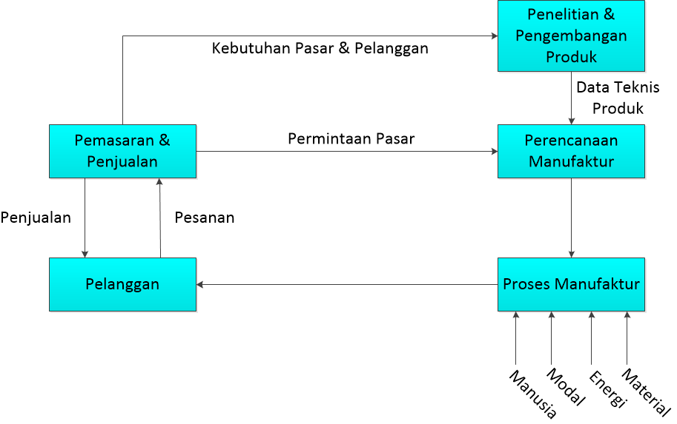
Skema Dasar Industri Manufaktur

Slide 8
Skema Dasar Industri Manufaktur (Penjelasan)
Setiap Industri pasti memiliki perencanaan manufaktur untuk pertama kalinya pada saat mendirikan industri tersebut. Perencanaan ini masih bisa dibilang belum matang(belum yang terbaik).
Setelah perencanaan, tentu saja perlu proses manufaktur produk.
Produk yang telah dihasilkan akan dijual kepada pelanggan yang memesan.
Dari pemasaran dan penjualan yang telah dilakukan, maka akan ada feedback dari pelanggan (bisa disebut juga sebagai permintaan pasar : apa sih yang diinginkan pelanggan?)
Deskripsi permintaan pasar akan diterima oleh perusahaan industri tersebut dan akan dilakukan penelitian dan pengembangan produk sesuai dengan permintaan.
Setelah/Sambil melakukan penelitian dan pengembangan, industri tersebut bisa membuat perencanaan berikutnya.
Siklus ini terus berputar tanpa ada batasan waktu tertentu.

Slide 9
Andi Kevin (2011730008)

Slide 10
Definisi Komputer
Suatu alat elektronik yang mampu melakukan beberapa tugas yaitu menerima input, memproses dan menghasilkan output sesuai dengan programnya, menyimpan perintah dan hasil dari pengolahan, menyediakan output dalam bentuk informasi.

Slide 11
Sejarah Pengunaan Komputer di Bidang Industri
IBM (International Business Machines Corporation) merilis “5531 Industrial Computer” pada tahun 1984, yang dikenal sebagai komputer industri pertama.
Pada tanggal 21 Mei 1985, “IBM 7531” dirilis.
Industrial Computer Source mengenalkan “6531 Industrial Computer” pada tahun 1985. Motherboard komputer ini mengikuti model dari IBM PC.

Slide 12
Penggunaan Komputer Industri
Pada umumnya, komputer industri digunakan untuk manajemen data dan proses kontrol data. Contohnya adalah penggunaan komputer untuk mengakses data jumlah stok produksi dan profit per bulan.
Dalam beberapa kasus, komputer industri hanya digunakan sebagai perantara berbagai komputer. Contohnya adalah penggunaan komputer industri untuk pengendalian proses mesin atau komputer lainnya, atau komputer industri dapat bertindak sebagai server untuk komputer lain.

Slide 13
Yose Indrawan (2011730006)

Slide 14
Kegunaan Komputer dalam Bidang Industri

Slide 15
1. Numeric Control (Pengawasan Numerik)
Mesin yang dikontrol oleh komputer dengan menggunakan bahasa numeric (data perintah dengan kode angka, huruf dan simbol).
Kelebihan :
Meningkatkan produktivitas
Keakuratan lebih besar
Mengurangi kebutuhan pemeriksaan
Kekurangan :
Modal yang ditanamkan mengalami peningkatan
Usaha pemeliharaan lebih tinggi
Dibutuhkan tenaga ahli untuk memprogram

Slide 16
2. Process Control (Pengendalian Proses)
Statistrik dan disiplin teknik yang berhubungan dengan arsitektur, mekanisme dan algoritma untuk menjaga output dari proses tertentu dalam kisaran yang diinginkan. Pengendalian proses secara luas digunakan dalam industri dan memungkinkan produksi massal dari proses yang terus menerus seperti penyulingan minyak, pembuatan kertas, bahan kimia, pembangkit listrik, dan industri lainnya.

Slide 17
Jenis-jenis Process Control
Computer Aided Manufacture (CAM)
Computer Aided Design (CAD)
Computer Integrated Manufacture (CIM)

Slide 18
Computer Aided Manufacture (CAM)
Penggunaan komputer untuk membantu dalam semua operasi dari pabrik, termasuk perencanaan, manajemen transportasi, dan penyimpanan.
Contoh dalam pabrik mobil:
Proses pembuatan bodi mobil untuk tipe mobil yang sama
Proses pembuatan suku cadang mobil
Proses melubangi bodi mobil untuk baud

Slide 19
Computer Aided Design (CAD)
Penggunaan sistem komputer untuk membantu dalam penciptaan, modifikasi, analisis, atau optimasi dari desain.
Di khususkan untuk menyelesaikan proses perancangan dari awal hingga akhir dan porsi penggunaan komputer dalam perancangan harus sangat besar sehingga tidak dapat digantikan dengan cara manual.
Contoh:
Proses desain mobil mulai dari sketsa awal sampai gambar detil mobil

Slide 20
Computer Integrated Manufacture (CIM)
Integrasi otomatisasi dalam sebuah perusahaan yang bertujuan untuk memperoleh keseimbangan produksi dari adanya integrasi antara manusia dan komputer yang dicapai dengan membangun sistem.
Contoh:
Pada proses pembuatan mobil, sistem dapat menyediakan informasi mengenai status terkini dari mobil sehingga antar divisi perusahaan dapat mendapatkan informasi yang sama.

Slide 21
Wong Anthony (2011730101)

Slide 22
Kelebihan Penggunaan Komputer di Bidang Industri

Slide 23
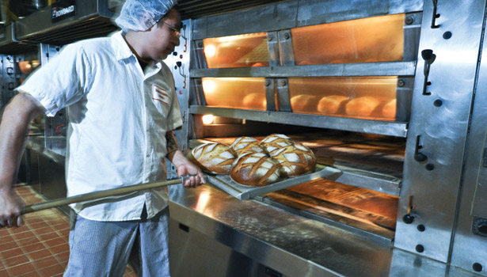
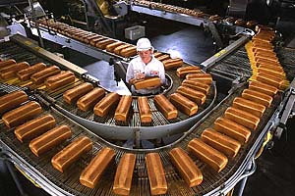
Meningkatkan Produktivitas
Without Computer
With Computer

Slide 24
Meningkatkan Produktivitas (2)
Jika dilihat dari jumlah produk yang dihasilkan, penggunaan komputer di bidang industri jauh lebih baik dibandingkan secara manual.
Misalkan, dalam pembuatan roti, pembuatan secara manual tanpa menggunakan mesin menghasilkan 20 buah roti per jam. Namun, dengan menggunakan komputer/mesin, dapat menghasilkan 60 buah roti per jam.
Dengan menggunakan komputer, tingkat produktivitas semakin tinggi.

Slide 25
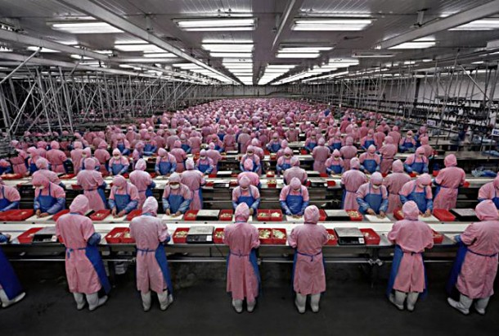
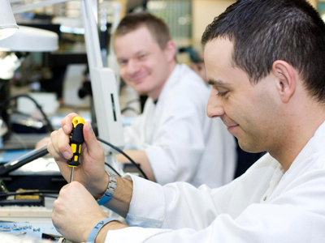
Efisien
Without Computer
With Computer

Slide 26
Efisien (2)
Dengan menggunakan komputer dalam suatu industri, efisiensi semakin meningkat, yang berupa waktu.
Contoh : dalam pembuatan sepatu, jika dengan menggunakan komputer/mesin, waktu yang dibutuhkan untuk membuat sepatu jauh lebih singkat dibandingkan dibuat secara manual.

Slide 27


Efektif
Without Computer
With Computer

Slide 28
Efektif (2)
Mengerjakan/membuat sesuatu secara manual sering sekali terdapat kesalahan-kesalahan seperti tidak teliti ataupun tidak rapi.
Pengerjaan mesin/komputer lebih telti dan lebih rapi. Oleh karena itu, mesin/komputer sangat efektif dalam bidang industri.

Slide 29

Contoh Penerapan Komputer di Bidang Industri
Bidang Industri Rekaman
untuk menghasilkan suara yang bagus perlu pengaturan perekam dan modifikasi suara dengan media komputer, serta mencetak lagu-lagu dibantu dengan sistem komputer. Untuk mencetak album ke dalam VCD atau DVD perlu bantuan program komputer untuk memproses pemburningan atau pembakaran CD sehingga bisa merekam suara dengan kualitas sangat tinggi.

Slide 30

Contoh Penerapan Komputer di Bidang Industri (2)
Bidang Industri Perfilman
Semua efek-efek di dunia akting , animasi, dan penyutingan adegan film semua direkam dengan perangkat/alat elektronik yang dihubungkan dengan komputer. Animasinya juga dikembangkan mempergunakan animasi yang dibuat dengan aplikasi komputer. Sebagai contoh film-film Hollywood berjudul TITANIC yang menambahkan efek animasi untuk menggambarkan kapal raksasanya.

Slide 31
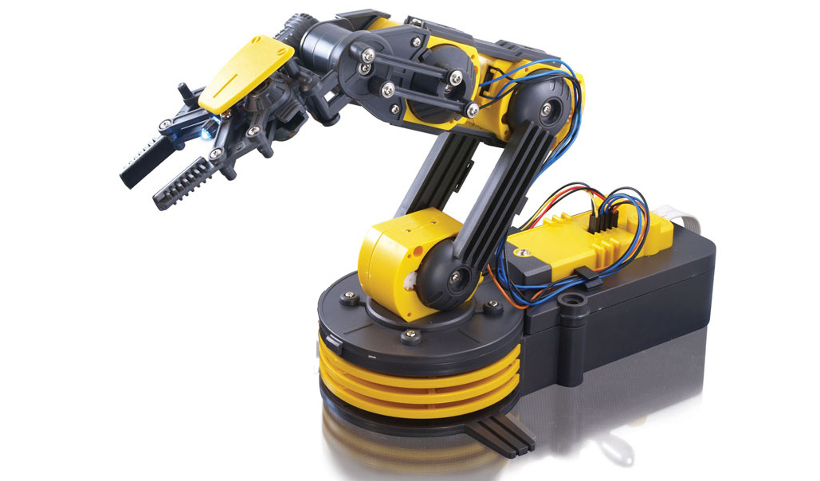
Contoh Penerapan Komputer di Bidang Industri (3)
Industri Elektronik
Dengan tenaga robot yang sudah diprogram sedemikian rupa, industri elektronik mampu merakit komponen elektronik dengan cepat dan efisien sehingga menjadi sebuah produk yang mempunyai nilai jual yang tinggi berkat bantuan komputer.

Slide 32
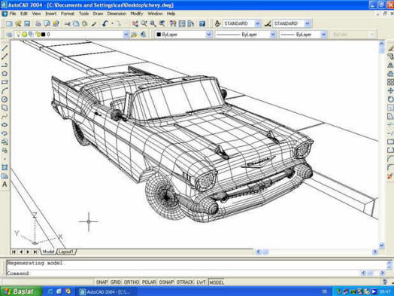
Contoh Penerapan Komputer di Bidang Industri (4)
Bidang Industri Otomotif
Mendesain mobil menggunakan program AutoCad.

Slide 33
Contoh Penerapan Komputer di Bidang Industri (4) : Bidang Industri Otomotif (Penjelasan)
Proses perencanaan sebuah produk baru melalui program desain, seperti Computer Aided Design (CAD). Gunanya agar produk yang diinginkan dapat dirancang secara cepat, mudah dan memiliki ketepatan tinggi. Sebagai contoh, untuk menggambar bentuk desain mobil dibutuhkan waktu yang lama dan relatif sulit apabila dilakukan secara manual. Akan tetapi, dengan program CAD (misalnya, AutoCad) semua itu dapat teratasi. Bahkan, program ini dapat menggambarkan bentuk nyata sebuah desain mobil dilihat dari berbagai sudut (3 dimensi). Bahkan, ujicoba ketahanan kendaraan dapat dilakukan dan di simulasikan dengan komputer. Tugas-tugas ini akan membutuhkan jumlah pekerja yang sangat banyak jika dilakukan tanpa bantuin sistem komputer terintegrasi.

Slide 34
Lukas Fam (2011730075)

Slide 35
Kekurangan Penggunaan Komputer di Bidang Industri

Slide 36
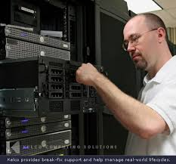
Membutuhkan Maintenance
Agar komputer dapat beroperasi dengan baik, diperlukan suatu perawatan berupa maintenance. Maintenance tidak hanya dilakukan pada saat komputer sedang rusak atau bermasalah.

Slide 37

Mengurangi Lapangan Kerja
Komputer dapat beroperasi lebih cepat dan lebih benar dibandingkan dengan pekerja/karyawan karena pekerja/karyawan masih sering salah dalam mengerjakan sesuatu dan jika diukur kecepatan pengerjaan, tentunya komputer lebih cepat. Oleh karena itu, pengerjaan komputer lebih dipilih dibandingkan pengerjaan secara manual sehingga membuat lapangan pekerjaan semakin berkurang.

Slide 38
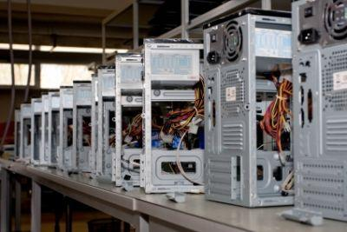
Pemborosan Energi (Listrik)
Komputer memiliki daya listrik sekitar 250 Watt. Bayangkan jika suatu perusahaan besar yang memiliki 100 komputer. Pemborosan tidak hanya pada komputer, bisa juga pada peralatan lainnya seperti AC, printer, mesin fotokopi, dll.
Misalkan suatu perusahaan menggunakan 269.000 KWH per bulannya (penggunaan komputer, AC, dan peralatan mesin lainnya), tagihan listrik dapat mencapai Rp 268,5 juta.

Slide 39
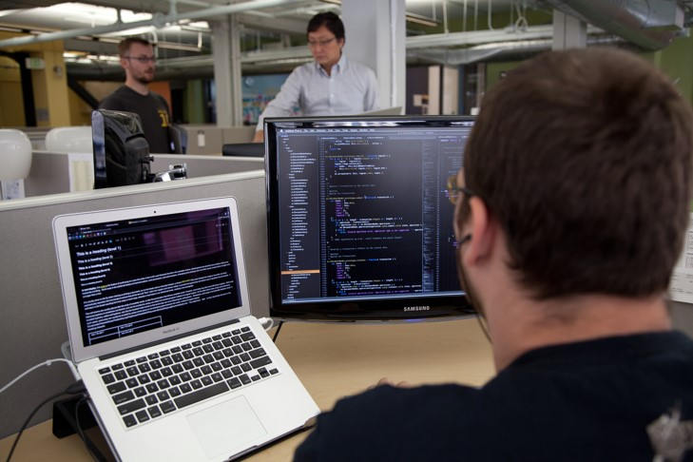
Butuh Sumber Daya Manusia yang Ahli
Suatu komputer dapat beroperasi dapat beroperasi dengan lancer jika digunakan oleh orang yang berpengalaman/ahli. Jika digunakan oleh orang yang tidak paham dengan komputer, dapat berakibat fatal seperti terjadinya kerusakan. Untuk menghindari hal tersebut, maka dibutuhkan pekerja yang ahli/berpengalaman.

Slide 40
Kesimpulan
Seperti teknologi-teknologi lainnya, komputer juga memiliki kelebihan dan kekurangannya. Walaupun kelihatannya sebagai teknologi yang menguntungkan, komputer terkadang dapat berbahaya jika tidak dimengerti dan dipakai dengan benar.

Slide 41
Referensi
http://www.slideshare.net/Muslih69/penerapan-komputer-di-bidang-industri
http://ghozaliq.com/2013/09/13/pengertian-industri-dan-perindustrian/
http://frofathero.blogspot.com/2012/10/penerapan-komputer-dalam-bidang-industri.html
http://portal.paseban.com/article/28491/daya-listrik-komputer-berapa-watt-kebutuhan

Slide 42
Terima Kasih.

